Slide 1
Installation

Slide 2
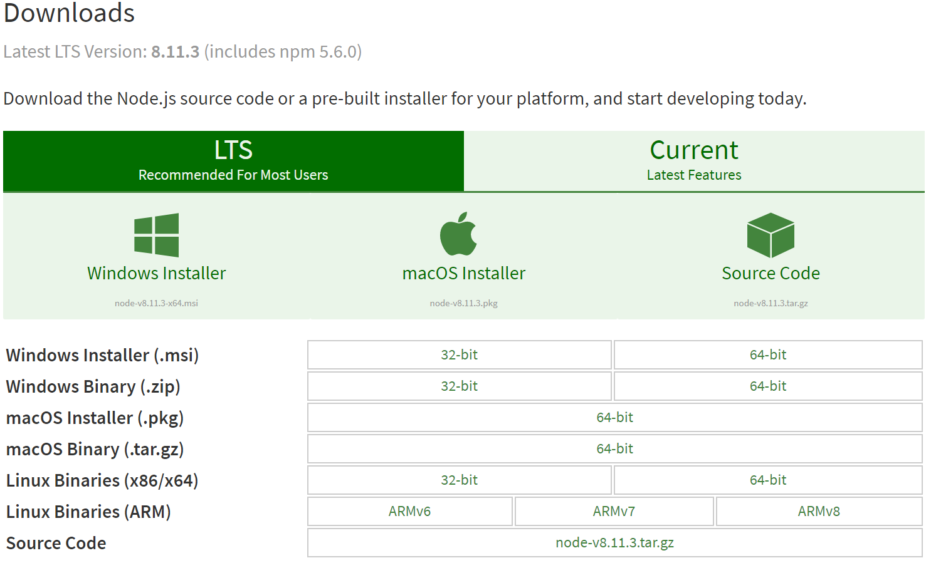

Slide 3
沿着哪个轴进行伸缩？ Which axis does the flex item grow up or shrink back? 在什么基础上进行弹性伸缩？ On what basis do the flex item grow up or shrink back? flex item 伸缩的额外空间来至哪里？ Where does the extra space for the flex item scale? 伸缩多少？ How much space to grow or shrink for the flex item along the main axis? 伸缩后的大小是多少？ What is the size of the flex item after the flex item growing or shrinking along the main axis?

Slide 4
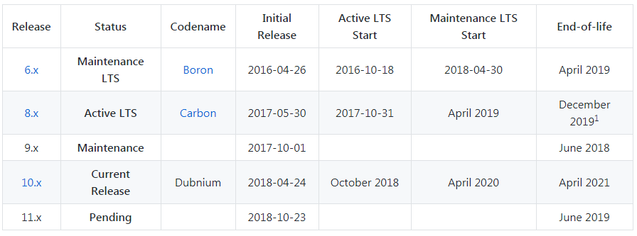
Release Schedule

Slide 5
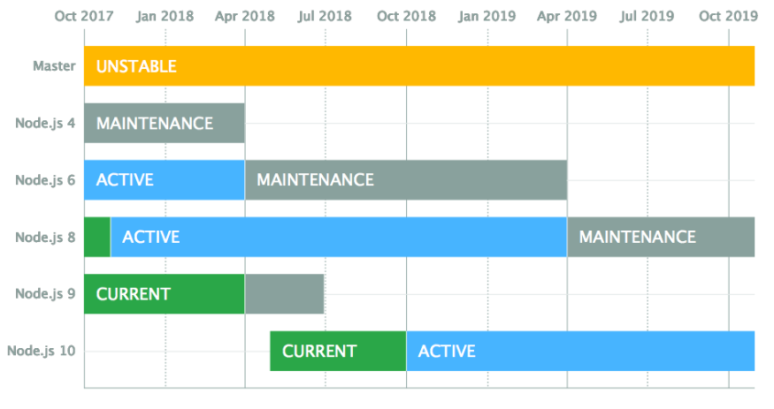

Slide 6
可能有版本兼容性的变更
不会有版本兼容性的变更；
不会增加新的特性；
主要是bug或者安全类的修复；
8.11.3
不会有版本兼容性的变更；
增加了一些新的特性；

